Slide 1
ПРОЕКТИРОВАНИЕ И РЕАЛИЗАЦИЯ RESTFUL ВЕБ-СЕРВИСОВ И АНДРОИД-КЛИЕНТА ДЛЯ СИСТЕМЫ УПРАВЛЕНИЯ УЧЕБНЫМ РАСПИСАНИЕМ
Дипломная работа
студентки V курса специальности Математик
(информационные технологии)
Войтех Светланы Геннадьевны
Руководитель
Суздаль Станислав Валерьевич

Slide 2
План
Введение
Задачи и цели проекта
Существующие аналоги
Постановка задачи
Общая модель работы системы
Android-клиент
Подведение итогов

Slide 3

Введение

Slide 4
Задачи и цели проекта
Цель:
Разработка приложения для Android для просмотра учебного расписания механико-математического факультета БГУ
Основная задача:
Проанализировать существующие аналоги такого рода приложения, собрать их достоинства и избавиться от недостатков

Slide 5
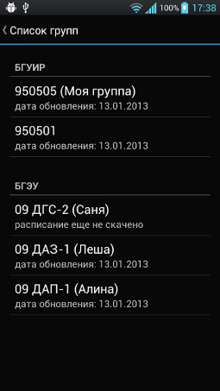
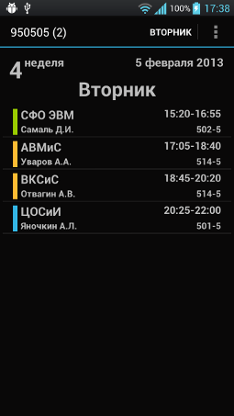
Аналоги: приложение «Студхелпер»

Slide 6
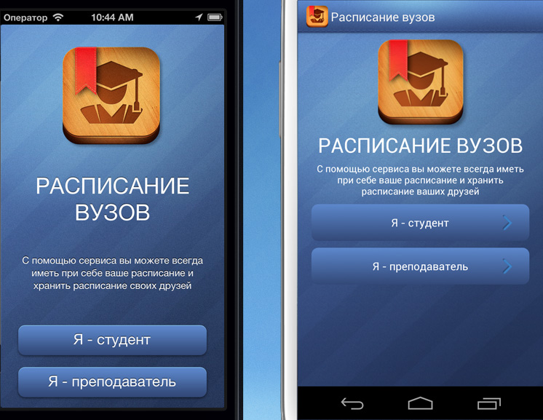
Аналоги: приложение «Расписание для ВУЗов»

Slide 7
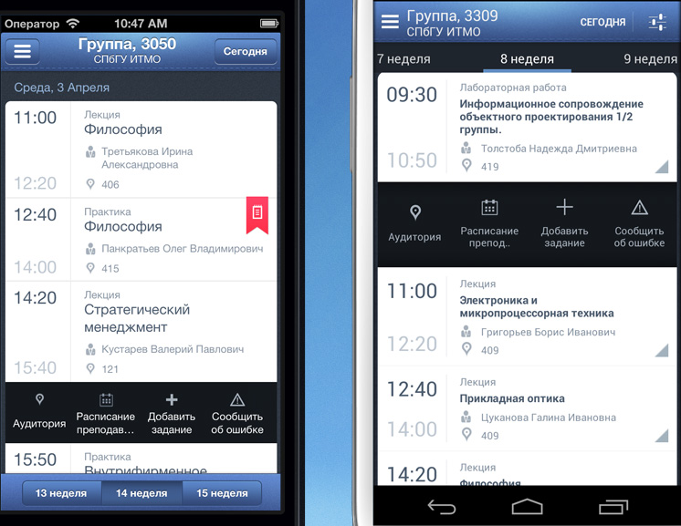
Аналоги: приложение «Расписание для ВУЗов»

Slide 8
Постановка задачи
1. Создать Android приложение:
Просмотр расписания для студента.
Просмотр расписания для преподавателя.
Возможность оставлять пометки в учебном расписании.
Поддержка офлайн режима для просмотра расписания.
2. Реализовать RESTful веб-сервисы

Slide 9
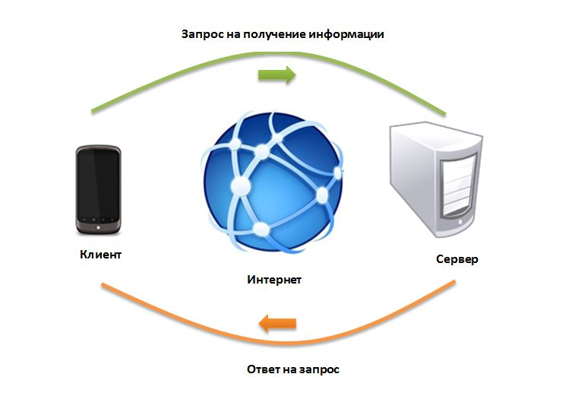
Общая модель работы системы

Slide 10
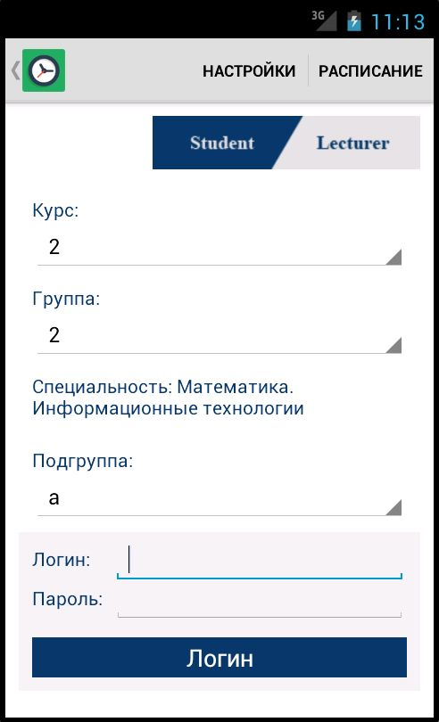
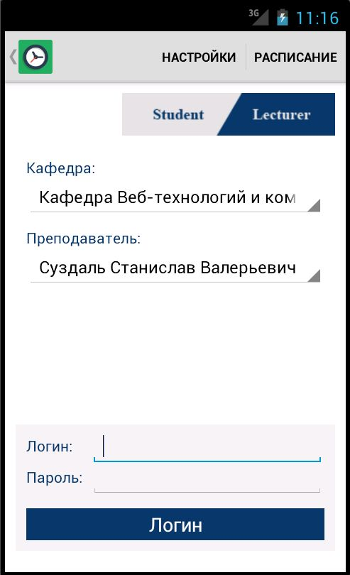
Android-клиент

Slide 11
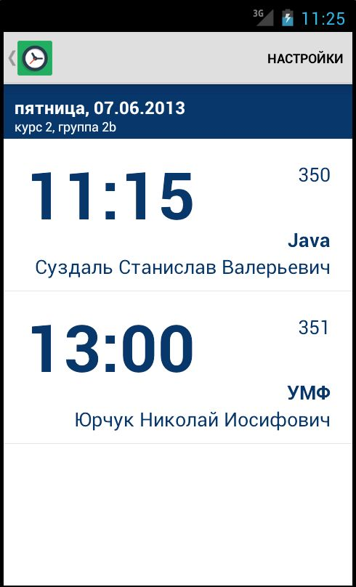
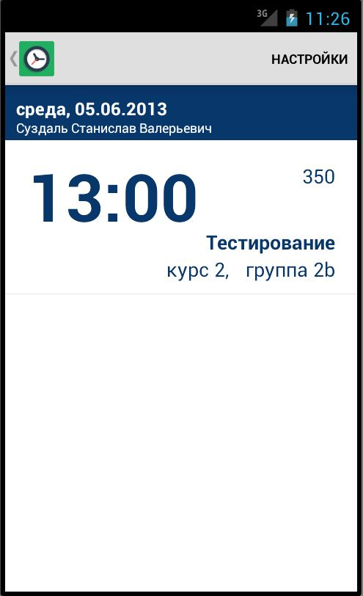
Android-клиент

Slide 12
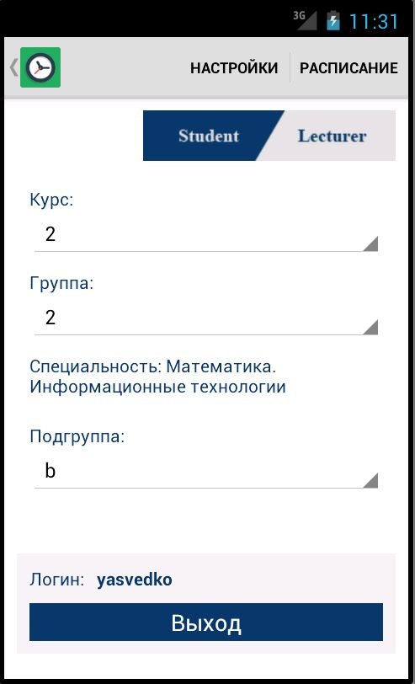
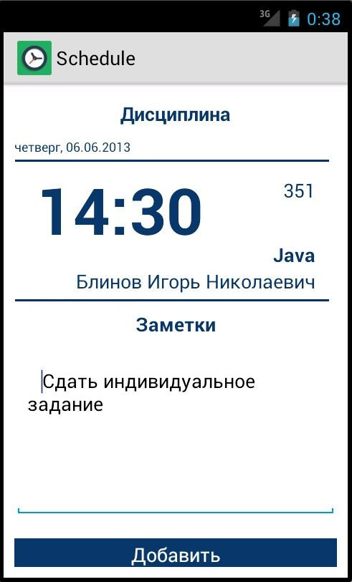
Android-клиент

Slide 13
Подведение итогов
1. Было создано Android приложение со следующим функционалом:
Просмотр расписания для студента.
Просмотр расписания для преподавателя.
Возможность оставлять пометки в учебном расписании.
Поддержка офлайн режима для просмотра расписания.
2. Были реализованы RESTful веб-сервисы

Slide 14


